Slide 1
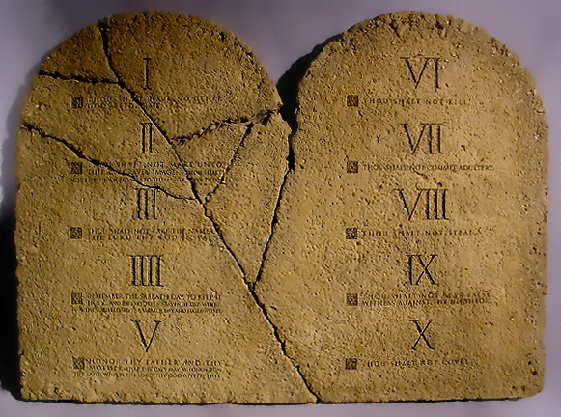
十诫
神的律法
出埃及记20:1-17

Slide 2
十诫颁布背景
出埃及
西乃山 （十诫颁布）
经旷野
进迦南

Slide 3
十诫与立约
属神的子民 （神的拣选）
祭司的国度（人神中保）
圣洁的国民（分别为圣）
外邦人的光（神的荣耀）

Slide 4
第一诫 不可有别的神
20:1-3 神吩咐这一切的话说： “我是耶和华－你的神，曾将你从埃及地为奴之家领出来。除了我以外，你不可有别的神。
无别神，无别的声音
宣告独一真神
强调排他性
要求绝对忠诚

Slide 5
第二诫 不可雕刻偶像
20:4-6 “不可为自己雕刻偶像，也不可做什么形像仿佛上天、下地，和地底下、水中的百物。 不可跪拜那些像，也不可侍奉它，因为我耶和华－你的神是忌邪的神。恨我的，我必追讨他的罪，自父及子，直到三四代； 爱我、守我诫命的，我必向他们发慈爱，直到千代。
人的心是偶像制造工厂
偶像的特性： 有限性,可控性,被造性,有需要,生殖性,实体性,直观性。例：巴力和亚舍拉
拜偶像的本质：爱自己—肉体的情欲,眼目的情欲,并今生的骄傲 （约一2:16）

Slide 6
第三诫 不可妄称神的名
20:7 “不可妄称耶和华－你神的名；因为妄称耶和华名的，耶和华必不以他为无罪。
我是自有永有的 “I AM WHO I AM” （出3:14）
敬拜神的心态

Slide 7
第四诫 当守安息日
20:8-11 “当记念安息日，守为圣日。 六日要劳碌做你一切的工， 但第七日是向耶和华－你 神当守的安息日。这一日你和你的儿女、仆婢、牲畜，并你城里寄居的客旅，无论何工都不可做； 因为六日之内，耶和华造天、地、海，和其中的万物，第七日便安息，所以耶和华赐福与安息日，定为圣日。
耶稣基督成全了这一诫命，他是安息日的主 （太12:8）
安息日隐藏着创世的奥秘，最终指向救赎的奥秘
复活主日代替了安息日 （徒20:7）

Slide 8
第五诫 当孝敬父母
20:12 “当孝敬父母，使你的日子在耶和华－你 神所赐你的地上得以长久。
第一条人伦：夫妻婚姻
第二条人伦：父母儿女
孝（使父母得荣耀）：肖（像我们的父母），效（效法基督和在基督里的父母）
基督徒的家是第一个学校，教会和政府

Slide 9
第六诫 不可杀人 （出20:13）
杀人 vs 谋杀 （出22:2 自卫杀人)
神赐生命，要尊重生命
神的审判 （神要以色列人灭绝迦南人 申16-17)
死刑（创9:6， 罗13:4）
战争 （正义，自卫防御）
自杀，安乐死，强制性堕胎

Slide 10
第六诫 不可奸淫 （20:14）
婚姻：盟约关系，指向基督与教会
性淫乱 （喻指背逆神，何西阿先知）
耶稣定义淫乱（太5:27-28)
不可与淫乱人相交 （林前5:11)

Slide 11
第八诫 不可偷盗 （20:15）
尊重个人财产，个人财产权（出22:1）
这一诫命包含了其它诫命
政府的行为: 通货膨胀，高税收
终极盗窃（神的财物和荣耀，玛3:9）

Slide 12
第九诫 不可作假见证陷害人 （20:16）
真相，全部真相，只有真相
作真见证的，救人性命 （箴14:25)
神是真理，神的道是真理（约14:6,17:17)
撒旦是说谎之人的父（约8:44)
我们被召入真理

Slide 13
第十诫 不可贪恋
20:17 不可贪恋人的房屋，也不可贪恋人的妻子，仆婢，牛驴，并他一切所有的。
十诫中惟一一条对人的思想意念立法
人间律法都是指向人的行为，只有神的律法指向人的内心
神让我们警惕不知足的心和不正确的欲望

Slide 14
关于神四诫
关于人六诫
5. 孝敬父母
6. 不可杀人
7. 不可奸淫
8. 不可偷盗
9. 不可作假
10.不可贪恋
不可有别的神
不可雕刻偶像
不可妄称主名
守安息日为圣
人和神的关系
（天伦，爱神）
人和人的关系
（人伦，爱人）

Slide 15
律法的作用
律法是叫人知罪 （罗3:20, 7:7 ）
新约信徒训蒙的师傅 （加3:24）
全备，使人得自由的法度 （雅1:25）
启示神的全然圣洁，人的责任 （利11:44)
律法指向基督的救赎恩典 （希10:1)
律法的普遍启示：《大宪章》，自然法（罗2:14)

Slide 16
十诫和十架
十诫 | 十架
定你的罪 | 赎你的罪
指出你的问题 | 指出你就是问题
解决你的问题 | 解决有问题的你
没有十诫 | 你无法明白十架
十诫让你死 | 十架让你活
不谈十诫只谈十架 | 无价的福音变成廉价的福音
不谈十架只谈十诫 | 祝福人的诫命变成咒诅人的律法
十诫指出神有多恨我的罪 | 十架指出神有多爱我这个罪人
十诫指出你应该悔改什么 | 十架指出你应该信靠什么

Slide 17
诗篇19
7. 耶和华的律法全备，能苏醒人心。耶和华的法度确定，能使愚人有智慧。
8. 耶和华的训词正直，能快活人的心。耶和华的命令清洁，能明亮人的眼目。
12. 谁能知道自己的错失呢？愿你赦免我隐而未现的过错。
13. 求你拦阻仆人，不犯任意妄为的罪。不容这罪辖制我。我便完全，免犯大罪。

